Slide 1

COMPILACIÓN, CLASIFICACIÓN Y ANÁLISIS DE LA LEGISLACIÓN VIGENTE SOBRE LOS DERECHOS DE LAS PERSONAS CON DISCAPACIDAD CD2014-000193-99999

Slide 2
Compilación Normativa
1- Normativa del Derecho Internacional de los Derechos Humanos establecidos en el sistema universal de protección y el sistema regional que fue compilada por medios electrónicos. ‘2- Compilación histórica realizada por el Consejo Nacional de Rehabilitación y Educación Especial
3- Compilación normativa obtenida del Sistema Costarricense de Información Jurídica

Slide 3
Clasificación JERARQUICA
Establecer las fuentes de derecho en las que se clasificará las normas para lo cual se sigue el principio jurídico de la jerarquización normativa establecido en la Constitución Política de Costa Rica. La cual se ve complementada por la Ley de Jurisdicción Constitucional y la jurisprudencia emitida por la Sala Constitucional de Costa Rica Artículo 7.- Los tratados públicos, los convenios internacionales y los concordatos debidamente aprobados por la Asamblea Legislativa, tendrán desde su promulgación o desde el día que ellos designen, autoridad superior a las leyes.
Los tratados públicos y los convenios internacionales referentes a la integridad territorial o la organización política del país, requerirán aprobación de la Asamblea Legislativa, por votación no menor de las tres cuartas partes de la totalidad de sus miembros, y la de los dos tercios de los miembros de una Asamblea Constituyente, convocada al efecto.
ARTÍCULO 1.- La presente ley tiene como fin regular la jurisdicción constitucional, cuyo objeto es garantizar la supremacía de las normas y principios constitucionales y del Derecho Internacional o Comunitario vigente en la República, su uniforme interpretación y aplicación, así́ como los derechos y libertades fundamentales consagrados en la Constitución o en los instrumentos internacionales de derechos humanos vigentes en Costa Rica.

Slide 4
CLASIFICACION TEMATICA
Determinar los criterios de clasificación de la normativa tomando como base las normas establecidas en la Convención sobre los Derechos de las Personas con Discapacidad. Para ello se fundamentó con la clasificación sugerida por el cartel de la licitación y criterios didácticos sobre la clasificación de los derechos humanos tomando como base los criterios históricos de su reconocimiento. Con base en ello se realizó una clasificación conforme a categorías macro que permitieran el desarrollo de descriptores que son palabras clave que definen el contenido de un documento y que permiten y facilitan localizarlo en un archivo manual o informatizado. Y de los descriptores se establecieron restrictores que conforme al sistema costarricense de información jurídica son palabras o frases del común que están asociados al descriptor y restringen o guían la búsqueda de la información La Procuraduría General de la República lo define: El vocablo jurídico para que se entienda de manera univoca el contenido de los documentos.

Slide 5
Análisis Normativo
Se diseñó un cuadro el cual contiene el nombre de la norma, un resumen de su contenido, la fuente del derecho y la clasificación conforme a los criterios establecidos. Los cuadros corresponden a las categorías acordes a las fuentes del derecho: normas internacionales de derechos humanos, normas legales y decretos.

Slide 6
Normas Recopiladas
126 normas
  Tratados internacionales en derechos humanos
  Declaración y Reglas internacionales de derechos humanos
  Leyes
  Reglamentos
  Acuerdos

Slide 7
DESCRIPTORES DI Derechos Civiles y Políticos:
DI1 Derecho a la vida:
DI2 Derecho a la libertad:
DI3 Derecho a la seguridad e integridad personales:
DI4 Derecho a una Vida Libre de Violencia
DI5 Derecho a la intimidad y Privacidad:
DI6 Personalidad Jurídica
DI7 Derecho a vivir en familia y en Comunidad

Slide 8
DESCRIPTORES DI Derechos Civiles y Políticos:
DI8 Derechos políticos
DI9 Derecho a la Justicia
DI10 Derecho a la Igualdad
DI11 La No Discriminación

Slide 9
Descriptores DII Derechos Económicos, Sociales y Culturales
DII1 Derecho a la salud
DII2 Derechos sexuales y reproductivos
DII 3
DII4 Derecho a la seguridad social
DII 5 Derecho a la educación:
DII6 Derecho a la información adecuada y oportuna:

Slide 10
Descriptores DII Derechos Económicos, Sociales y Culturales
DII 7 Derecho a la vivienda
DII 8 Derecho a los servicios públicos
DII9 Derechos Económicos
DII10 Derecho a la Recreación
DII11 Derecho a la Rehabilitación y Habilitación

Slide 11
DESCRIPTORES
DIII Derechos de los Pueblos
DIII 1 Derecho a disfrutar del progreso científico
DIII 2 Derecho a la paz
DIII 3 Derecho al desarrollo
DIII4 Derecho al Medio Ambiente

Slide 12
DESCRIPTORES DIV Derechos de la Diversidad Poblacional
DIV 1 Derechos de las Niñas, Niños con Discapacidad
DIV 2 Derecho de las Personas Adultas con Discapacidad
DIV 3 Derecho de las Personas con Discapacidad Indígenas
DIV4 Derecho de las Personas con Discapacidad Afro descendientes
DIV 5 Derecho de las Mujeres con Discapacidad
DIV 6 Derechos de la población LGBTI con discapacidad
DIV 7 Derechos de la Población Migrante con Discapacidad

Slide 13
DESCRIPTORES DV Interpretación Jurídica
DV 1 Definiciones
DV2 Principios de interpretación Jurídica
DV 3 Interpretación Extensiva

Slide 14
DESCRIPTORES DVI Obligaciones del Estado
DVI 1 Armonizar la Legislación
DVI 2 Promover Políticas Públicas
DVI 3 No realizar actos contrarios a los DHPCD
DVI 4 Evitar discriminación de entes privados
DVI 5 Promover la investigación sobre servicios de apoyo y ayudas técnicas
DVI 6 Divulgar y formar sobre los derechos de las personas con discapacidad
DVI 7 Recopilar de Estadísticas

Slide 15
DESCRIPTORES DVI Obligaciones del Estado
DVI 8 Cooperación internacional
DVI 9 Aplicar y Vigilar
DVI 10 Proporcionar información especializada
DVI 11 Asignar presupuesto
DVI 12 Consultar a organizaciones y personas con discapacidad
DVI 13 Tomar Conciencia
DVI14 Presentar informes a instancias internacionales

Slide 16
NOMBRE DE LA NORMA | Resumen de la norma: | Tipo de Norma | Clasificación de la Norma

Slide 17
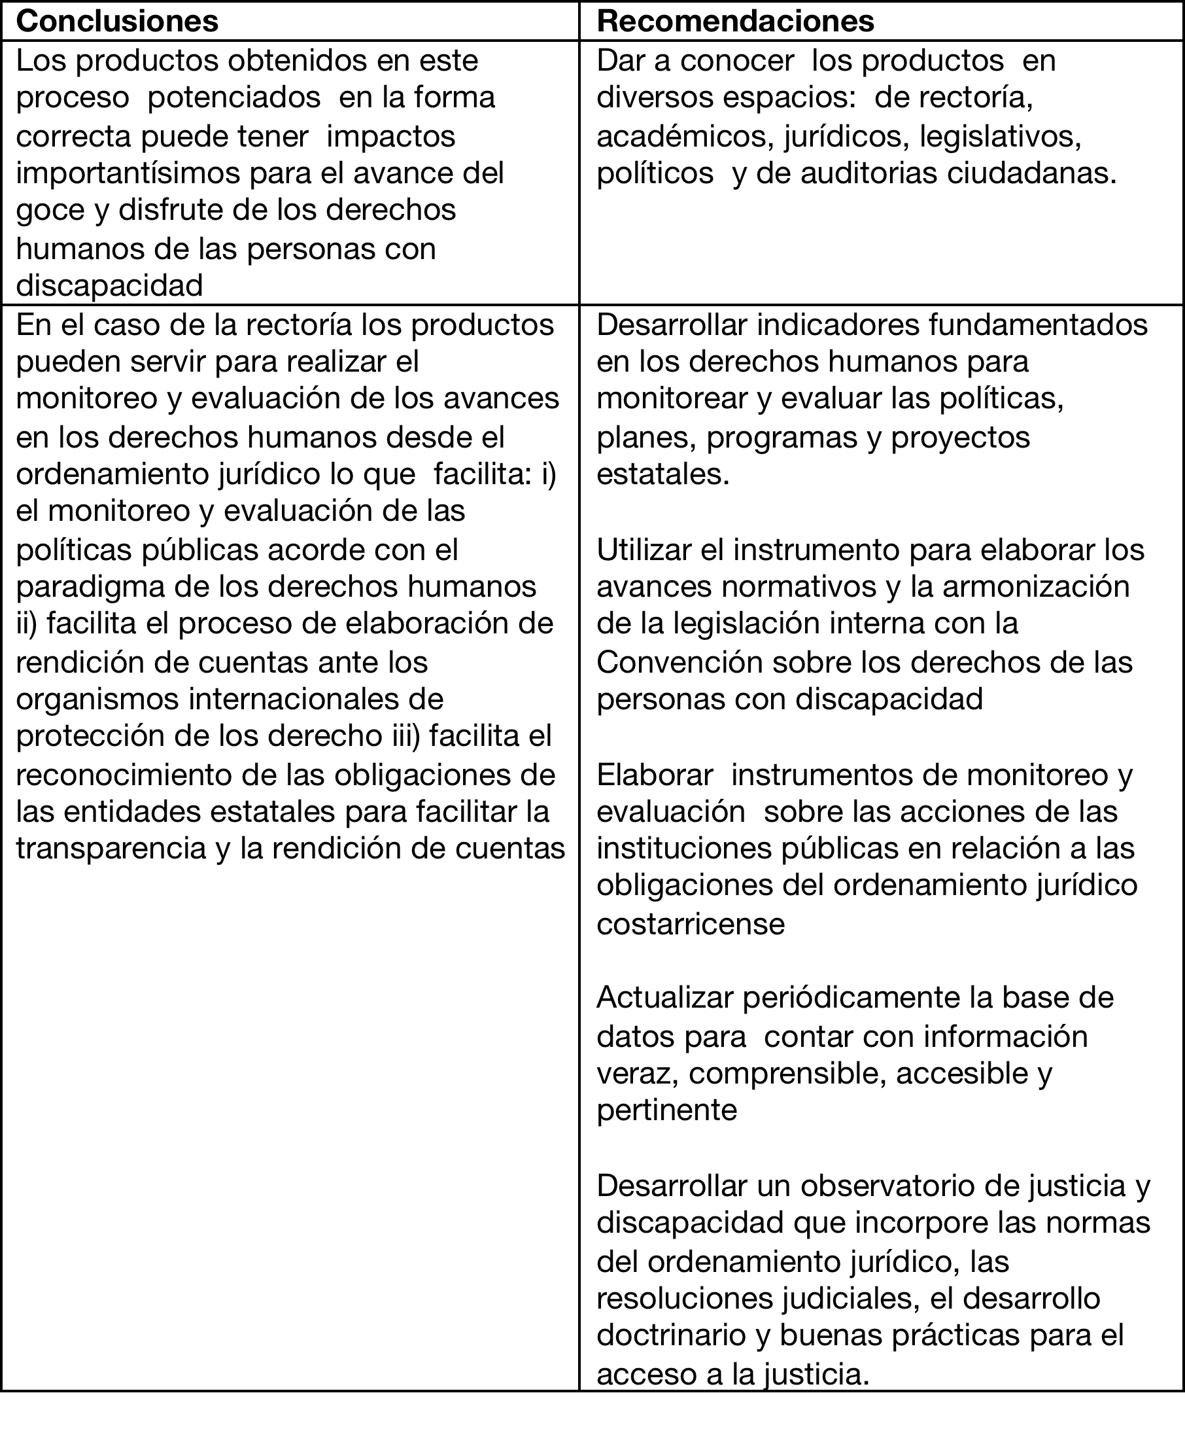

Slide 18
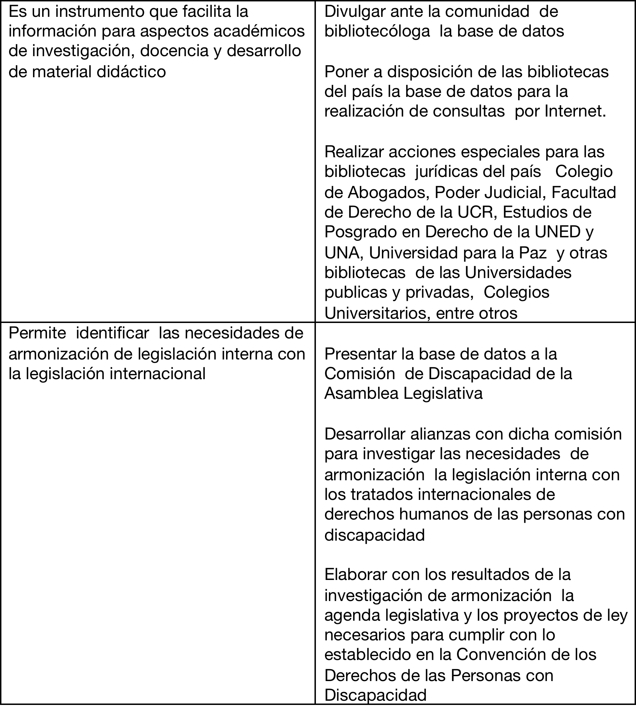

Slide 19
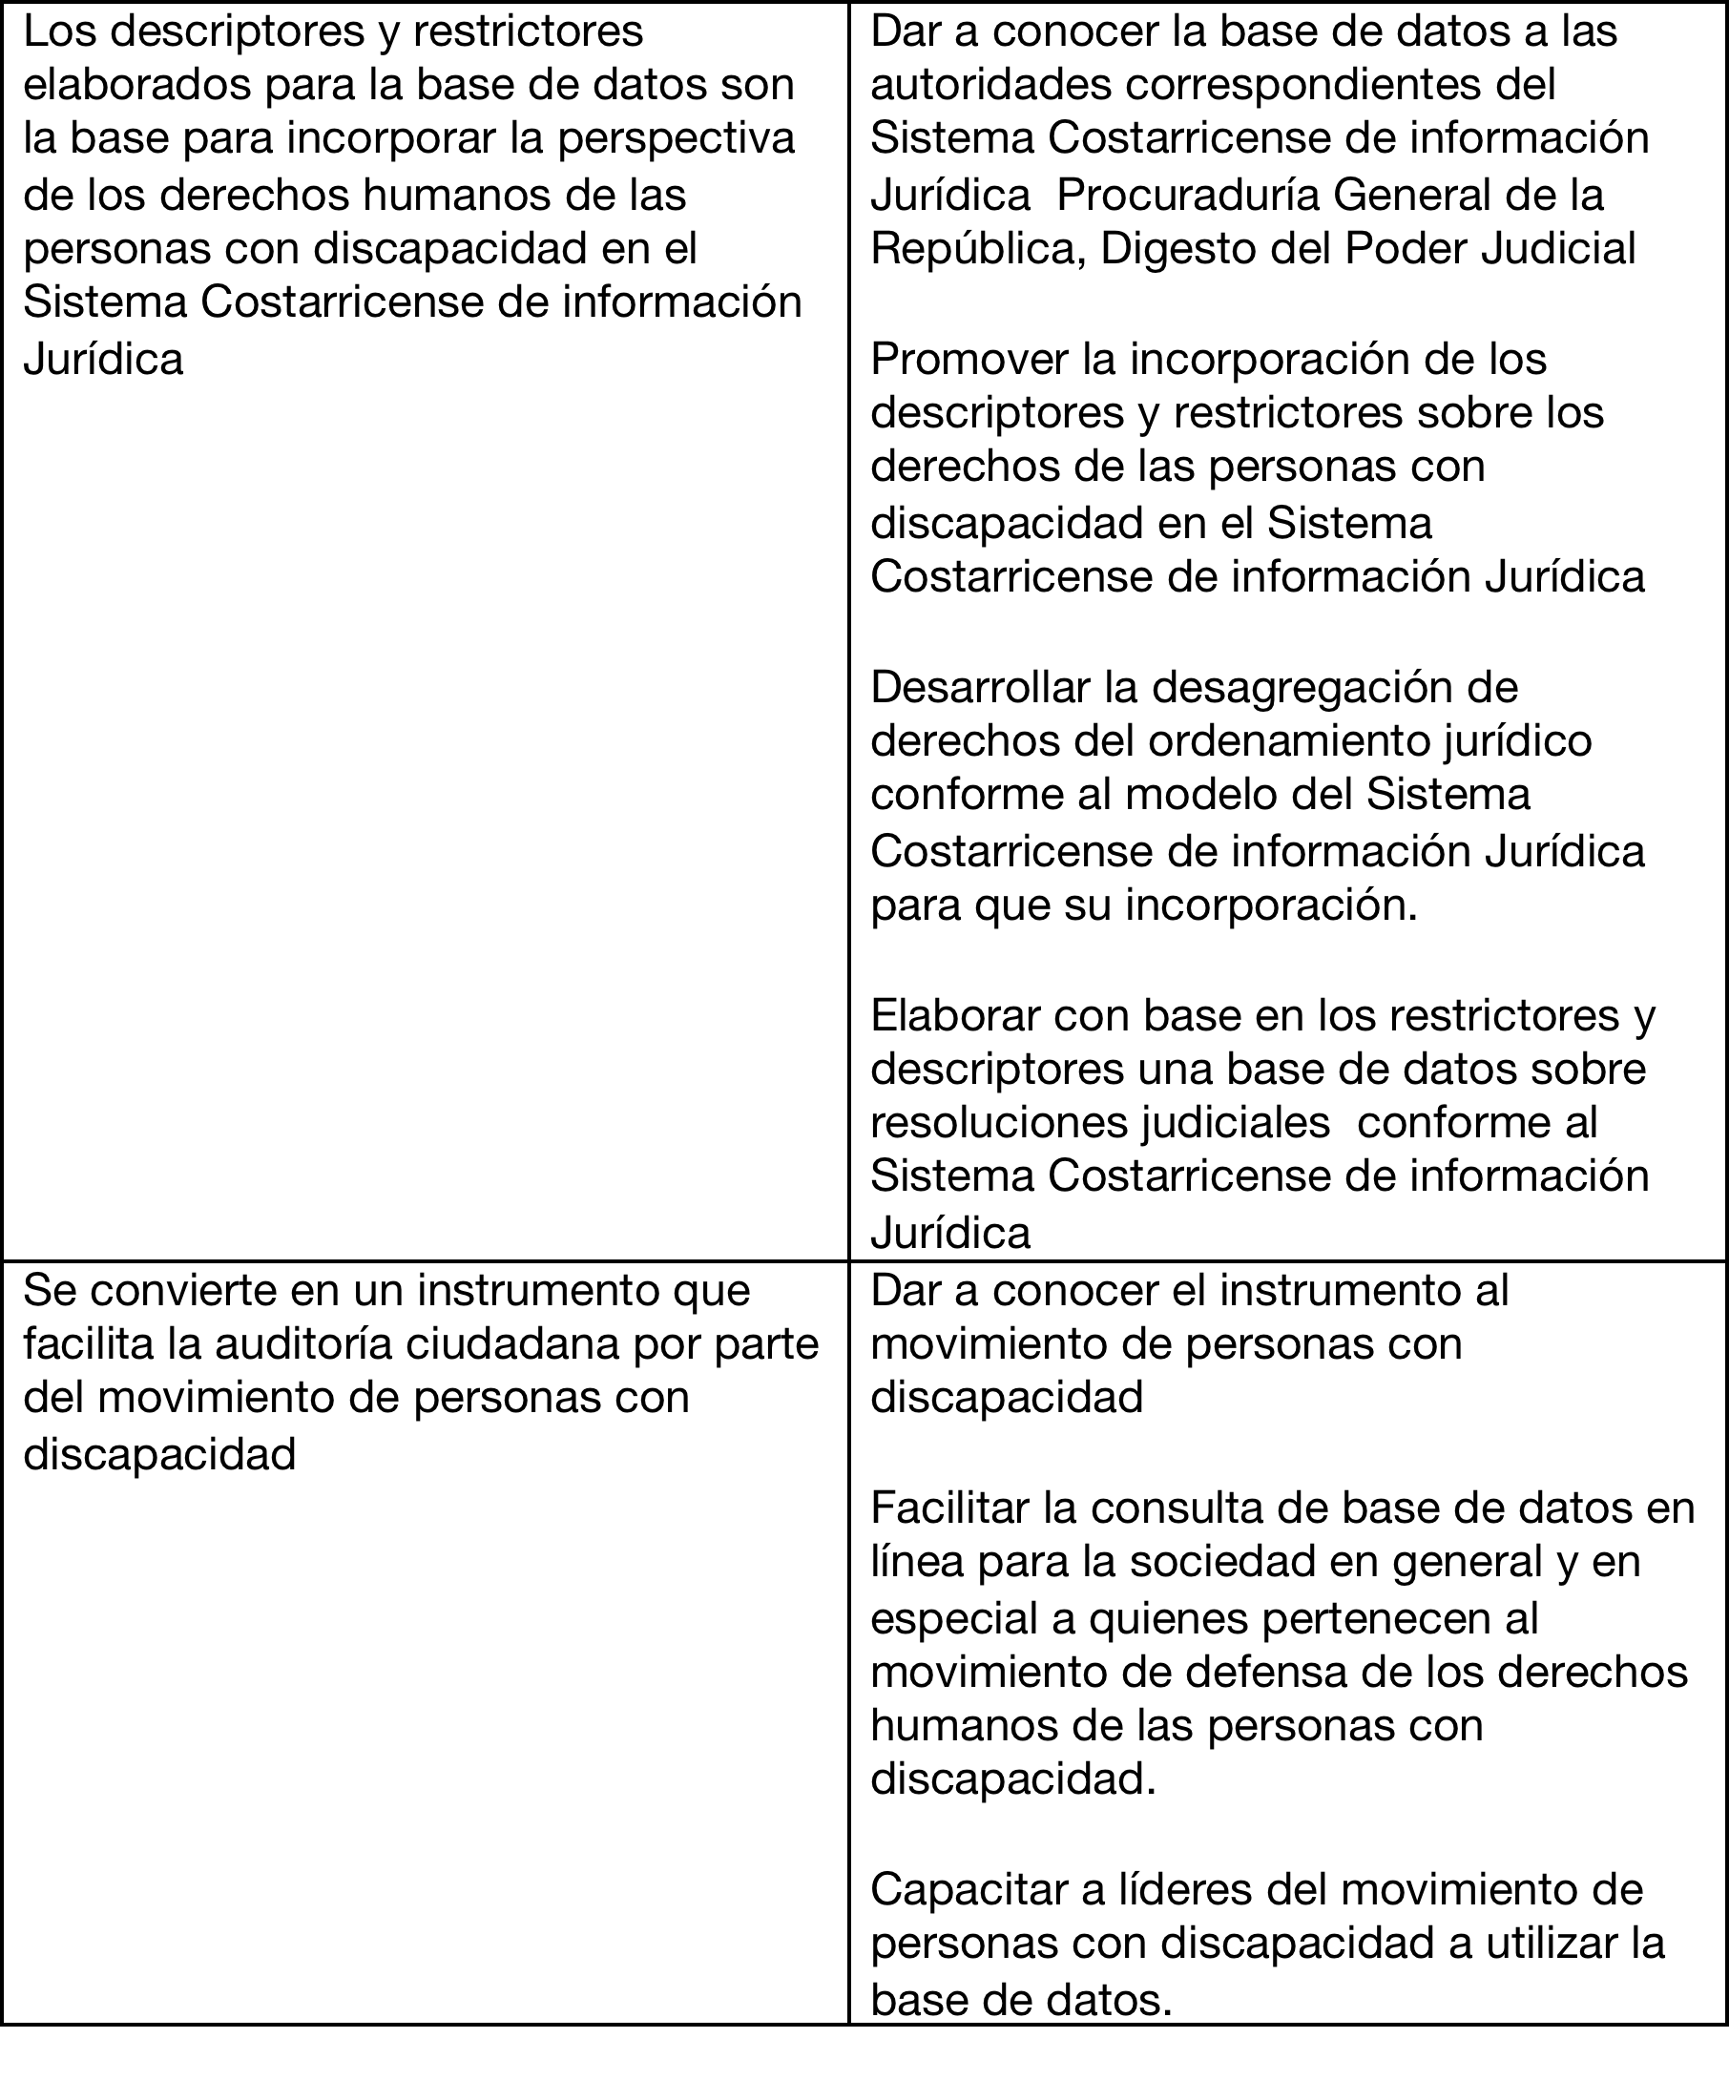

Slide 20
GRACIAS

